Slide 1

08
ELK
作者：Mike

Slide 2
目 录
1
学习目标
2
ELK简介
3
Beats
4
Logstash
5
Kibana

Slide 3
学习目标
学完本课题，你应达成如下目标：
了解ELK是什么，用途。
掌握beats的用途、种类、使用。
掌握logstash的用途、工作原理、安装、配置。
掌握logstash的使用
掌握kibana的使用

Slide 4
目 录
1
学习目标
2
ELK简介
3
Beats
4
Logstash
5
Kibana

Slide 5
ELK简介
ELK是什么？
Elasticsearch Logstash Kibana 原来称为 ELK Stack ，现在称为Elastic Stack，加入了 beats 来优化Logstash。
从官网介绍了解它们：https://www.elastic.co/cn/products
ELK的主要用途是什么？
大型分布式系统的日志集中分析。

Slide 6
ELK简介
为什么要用ELK来做日志集中分析？
问1：在生产系统中出现问题，你该如何来定位问题？
问2：在大型的分布式系统中如出现问题，你该如何定位问题？
Notes:
一般我们需要进行日志分析场景：直接在日志文件中 grep、awk 就可以获得自己想要的信息。但在规模较大的场景中，此方法效率低下，面临问题包括日志量太大如何归档、文本搜索太慢怎么办、如何多维度查询。需要集中化的日志管理，所有服务器上的日志收集汇总。常见解决思路是建立集中式日志收集系统，将所有节点上的日志统一收集，管理，访问。
一般大型系统是一个分布式部署的架构，不同的服务模块部署在不同的服务器上，问题出现时，大部分情况需要根据问题暴露的关键信息，定位到具体的服务器和服务模块，构建一套集中式日志系统，可以提高定位问题的效率。

Slide 7
ELK简介
一个完整的集中式日志系统，需要包含以下几个主要特点
收集－能够采集多种来源的日志数据
传输－能够稳定的把日志数据传输到中央系统
转换— 能够对收集的日志数据进行转换处理
存储－如何存储日志数据
分析－可以支持 UI 分析
告警－能够提供错误报告，监控机制
ELK提供了一整套解决方案，并且都是开源软件，之间互相配合使用，完美衔接，高效的满足了很多场合的应用。目前主流的一种日志系统。

Slide 8
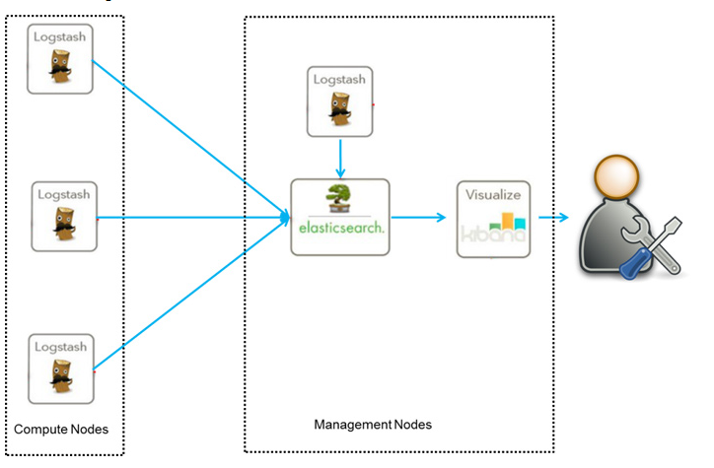
ELK简介
ELK架构（一） 老的架构

Slide 9
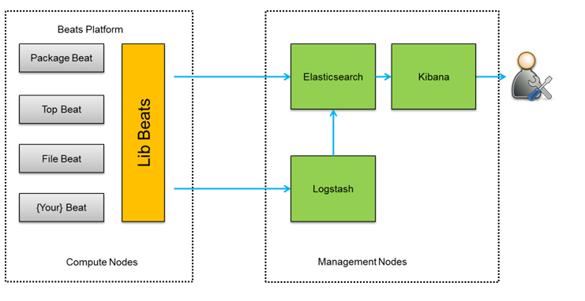
ELK简介
ELK架构（二） 用beats来进行采集的架构
Logstash可以做集群
你是否明白了各部件的分工？？

Slide 10
目 录
1
学习目标
2
ELK简介
3
Beats
4
Logstash
5
Kibana

Slide 11






Beats
Beats是什么？
轻量型数据采集器。负责从目标源上采集数据。
官网介绍：https://www.elastic.co/cn/products/beats
Beats 的已有种类

Slide 12
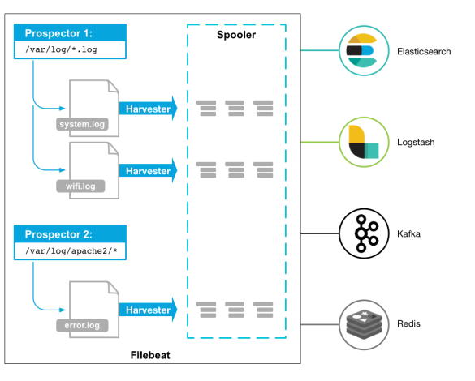
FileBeat
FileBeat 日志文件采集器 工作原理
Prospector 勘测者
负责管理Harvester并找到所有读取源。
6.3开始叫 input 了。
Harvestor 收割机
负责读取单个文件内容，发送到输出

Slide 13
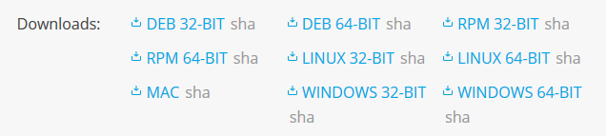
FileBeat
获取 FileBeat
6.2.4 版本下载地址：
https://www.elastic.co/downloads/past-releases/filebeat-6-2-4
最新版下载地址：https://www.elastic.co/cn/downloads/beats/filebeat

Slide 14
FileBeat
使用步骤
https://www.elastic.co/guide/en/beats/filebeat/6.2/filebeat-getting-started.html
1、安装
windows：解压到安装目录即可
linux： rpm -ivh filebeat-6.2.4-x86_64.rpm
安装后的目录结构：
https://www.elastic.co/guide/en/beats/filebeat/6.2/directory-layout.html

Slide 15
FileBeat
使用步骤
2、配置：在 filebeat.yml 中配置从哪些文件读取数据，送到哪里去
若ES有认证，配置用户密码
filebeat.prospectors:
- type: log
enabled: true
paths:
- /var/log/*.log
#- c:\programdata\elasticsearch\logs\*
1、配置勘测采集源
output.elasticsearch:
hosts: ["myEShost:9200"]
username: "elastic"
password: "elastic"
2、配置输出送到es中去
output.elasticsearch:
hosts: ["192.168.1.42:9200"]

Slide 16
FileBeat
使用步骤
3、启动filebeat
linux rpm : sudo service filebeat start
windows：
安装了服务：PS C:\Program Files\Filebeat> Start-Service filebeat
如果没有安装服务，在安装目录直接运行启动程序 filebeat
sudo ./filebeat
可加启动选项：-e 输入日志到标准输出， -c 指定配置文件
如：sudo ./filebeat -e -c filebeat.yml
GET /_cat/indices?v 查看创建的索引
GET /filebeat*/_search?q=* 查看索引的数据格式

Slide 17
FileBeat
使用步骤
https://www.elastic.co/guide/en/beats/filebeat/6.2/filebeat-template.html
4、配置索引模板
默认情况下，如果输出是elasticsearch，filebeat自动创建推荐的索引模板（定义在fields.yml中）。
如果你想使用自定义的模板，可在 filebeat.yml中配置指定你的模板
setup.template.name: "your_template_name"
setup.template.fields: "path/to/fields.yml"
覆盖已存在的模板
setup.template.overwrite: true
改变索引的名字。默认为filebeat-6.2.4-yyyy.MM.dd
output.elasticsearch.index: "customname-%{[beat.version]}-%{+yyyy.MM.dd}"
setup.template.name: "customname"
setup.template.pattern: "customname-*"
#setup.dashboards.index: "customname-*"
名字中应包含版本和日期部分
使用kibana的dashboard时需要
重启filebeat后才会创建

Slide 18
FileBeat
使用步骤
https://www.elastic.co/guide/en/beats/filebeat/6.2/filebeat-template.html
4、配置索引模板
手动载入模板。当输出是logstash时，需手动执行命令来向es创建模板
filebeat setup --template -E output.logstash.enabled=false -E 'output.elasticsearch.hosts=["localhost:9200"]'

Slide 19
FileBeat
使用步骤
5、配置使用kibana的dashboards。在 filebeat.yml 中：
setup.dashboards.enabled: true
setup.kibana:
host: "mykibanahost:5601"
有认证的配置
setup.kibana:
host: "mykibanahost:5601"
username: "elastic"
password: "elastic"
重启filebeat，在kibana中浏览 Discover Visualize DashBoard

Slide 20
FileBeat
配置输出到logstash
output.logstash:
hosts: ["127.0.0.1:5044"]
请记得，需要手动载入索引模板。
Filebeat的各种配置的详细说明请参考:
https://www.elastic.co/guide/en/beats/filebeat/6.2/configuring-howto-filebeat.html
https://www.elastic.co/guide/en/beats/filebeat/6.2/elasticsearch-output.html

Slide 21
FileBeat
FileBeat 的运行命令说明
https://www.elastic.co/guide/en/beats/filebeat/6.2/command-line-options.html

Slide 22
FileBeat
FileBeat modules 模块
思考：
日志信息只是作为一个文本字段放入ES中，还是应该将其解析为多个特定意义的字段，方便统计分析？
各种应用（如 nginx tomcat mysql redis ）输出的日志格式一样吗？包含的信息域一样吗？

Slide 23
FileBeat
FileBeat modules 模块
fileBeat中提供了很多常见应用日志格式的读取解析模块，来简化我们的使用。
官网参考：
https://www.elastic.co/guide/en/beats/filebeat/6.2/filebeat-modules-quickstart.html
https://www.elastic.co/guide/en/beats/filebeat/6.2/filebeat-modules-overview.html
https://www.elastic.co/guide/en/beats/filebeat/6.2/configuration-filebeat-modules.html
安装对应插件
sudo bin/elasticsearch-plugin install ingest-geoip
sudo bin/elasticsearch-plugin install ingest-user-agent
filebeat modules list
filebeat modules enable apache2 auditd mysql
查看、启用模块

Slide 24
FileBeat
Prospector (input) 配置详细介绍
https://www.elastic.co/guide/en/beats/filebeat/current/configuration-filebeat-options.html
搞清楚如何做下面的配置：
如何指定查找哪些文件？如何指定多个路径？以及排除哪些文件？
paths exclude_files
如何过滤文件中行？ exclude_lines include_lines
如何指定以何种编码来读取文件？ encoding
如何为读取的数据加额外的标识字段? tags fields fields_under_root
如何对读取的数据进行处理？ processors 详细了解见下面的链接
https://www.elastic.co/guide/en/beats/filebeat/current/filtering-and-enhancing-data.html
https://www.elastic.co/guide/en/beats/filebeat/current/defining-processors.html

Slide 25
FileBeat
Prospector (input) 配置详细介绍
如何设置多行的信息如何读取？
如何对不同的文件设置不同的读取处理？
可配置多个prospector，定义不同的行为。
https://www.elastic.co/guide/en/beats/filebeat/current/multiline-examples.html
https://www.elastic.co/guide/en/beats/filebeat/current/_examples_of_multiline_configuration.html
https://www.elastic.co/guide/en/beats/filebeat/current/multiple-prospectors.html

Slide 26
FileBeat
output 配置详细介绍
https://www.elastic.co/guide/en/beats/filebeat/current/configuring-output.html
可输出到：Elasticsearch Logstash Kafka Redis File Console
Elasticsearch output
https://www.elastic.co/guide/en/beats/filebeat/current/elasticsearch-output.html
重点搞清楚：
如何指定索引? index
如何为不同的数据指定不同的索引？ Indices
如何指定管道？ pipeline pipelines
https://www.elastic.co/guide/en/beats/filebeat/current/configuring-ingest-node.html

Slide 27
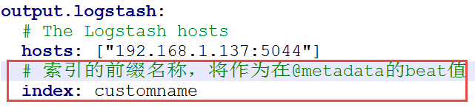
FileBeat
Logstash output
https://www.elastic.co/guide/en/beats/filebeat/current/logstash-output.html
重点搞清楚：
注意：一定要记得需要手动创建索引模板
如何设置负载均衡? loadbalance
如何指定索引? index + @metadata
指定索引前缀名，默认值为 filebeat

Slide 28
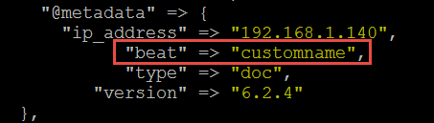
FileBeat
Logstash output
配置logstash的管道输出的索引（使用@metadata）
output {
elasticsearch {
hosts => ["http://localhost:9200"]
index => "%{[@metadata][beat]}-%{[@metadata][version]}-%{+YYYY.MM.dd}"
}
}
@metadata字段在最终的输出中是没有的，如想看可配置logstash的out如下：
output {
stdout { codec => rubydebug { metadata => true } }
}

Slide 29
目 录
1
学习目标
2
ELK简介
3
Beats
4
Logstash
5
Kibana

Slide 30


Logstash
Logstash的角色
https://www.elastic.co/cn/products/logstash

Slide 31
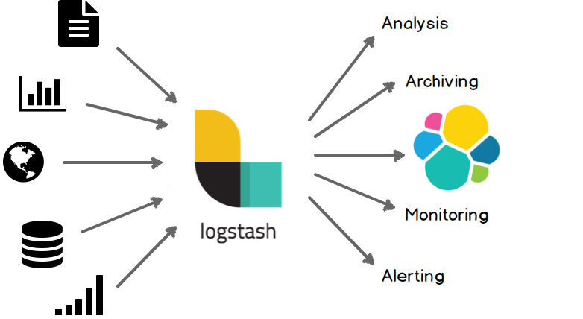
Logstash
Logstash 介绍
https://www.elastic.co/guide/en/logstash/current/introduction.html
https://www.elastic.co/cn/products/logstash

Slide 32

Logstash
获取 Logstash
https://www.elastic.co/cn/downloads/logstash
6.2.4 版本：https://www.elastic.co/downloads/past-releases/logstash-6-2-4

Slide 33
Logstash
安装
开箱即用：
压缩包：解压到安装目录
rpm包：rpm -ivh logstash-6.2.4.rpm

Slide 34
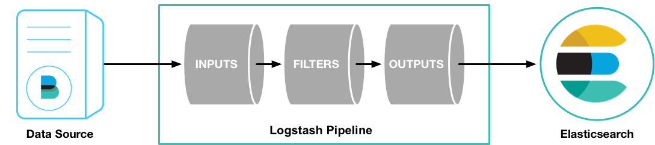
Logstash
logstash Pipeline 管道 工作原理
启动logstash实例时需为其指定管道定义。
https://www.elastic.co/guide/en/logstash/6.2/pipeline.html
https://www.elastic.co/guide/en/logstash/6.2/execution-model.html

Slide 35
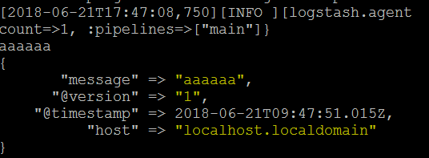
Logstash
试用
用最简单的管道定义来启动logstash实例
cd logstash-6.2.4
bin/logstash -e 'input { stdin { } } output { stdout {} }'

Slide 36
Logstash
用logstash来解析日志
1、配置 Filebeat 将日志发送给logstash
filebeat.prospectors:
- type: log
paths:
- /path/to/file/logstash-tutorial.log
output.logstash:
hosts: ["localhost:5044"]

Slide 37
Logstash
用logstash来解析日志
2、配置Logstash的管道输入为 Filebeat
管道定义模板
# The # character at the beginning of a line indicates a comment. Use
# comments to describe your configuration.
input {
}
# The filter part of this file is commented out to indicate that it is
# optional.
# filter {
#
# }
output {
}

Slide 38
Logstash
用logstash来解析日志
2、配置Logstash的管道输入为 Filebeat
在logstash home目中创建文件管道配置文件 first-pipeline.conf，配置如下：
input {
beats {
port => "5044"
}
}
# The filter part of this file is commented out to indicate that it is
# optional.
# filter {
#
# }
output {
stdout { codec => rubydebug }
}
定义 beats 输入
定义 输出到标准输出

Slide 39
Logstash
用logstash来解析日志
2、配置Logstash的管道输入为 Filebeat
测试管道配置是否正确
bin/logstash -f first-pipeline.conf --config.test_and_exit
启动logstash实例
bin/logstash -f first-pipeline.conf --config.reload.automatic

Slide 40
Logstash
用logstash来解析日志
3、配置filter 来解析日志
input {
beats {
port => "5044"
}
}
filter {
grok {
match => { "message" => "%{COMBINEDAPACHELOG}"}
}
}
output {
stdout { codec => rubydebug }
}
配置使用 grok 过进行滤转换
关闭filebeat实例，执行 sudo rm data/registry 删除filebeat记录，再启动filebeat

Slide 41
Logstash
用logstash来解析日志
4、再加入一个过滤器
geoip {
source => "clientip"
}
实现ip转地理坐标
关闭filebeat实例，执行 sudo rm data/registry 删除filebeat记录，再启动filebeat

Slide 42
Logstash
用logstash来解析日志
5、配置输出到elasticsearch
output {
elasticsearch {
hosts => [ "localhost:9200" ]
}
}
关闭filebeat实例，执行 sudo rm data/registry 删除filebeat记录，再启动filebeat

Slide 43
Logstash
了解 input
Logstash中实现了很多input 插件，可满足我们各种来源数据的接收：
https://www.elastic.co/guide/en/logstash/current/input-plugins.html
配置从多个input获取数据
input {
stdin { }
file {
path => "/tmp/*_log"
}
beats {
port => "5044"
}
}

Slide 44
Logstash
了解 filter
Logstash中实现了很多filter 插件:
https://www.elastic.co/guide/en/logstash/current/filter-plugins.html
可多重过滤处理
filter {
grok {
match => { "message" => "%{COMBINEDAPACHELOG}"}
}
geoip {
source => "clientip"
}
}

Slide 45
Logstash
了解 filter
如何解析日志文本为字段
用 grok 过滤器
https://www.elastic.co/guide/en/logstash/current/plugins-filters-grok.html
掌握 Grok match 表达式语法
了解从哪里去查看预定义的正则表达式
知道如何定义自己的正则表达式
直接定义正则表达式
如果要重用就定义一各模式文件，用patterns_dir => [“./patterns”] 指定模式目录
%{SYNTAX:SEMANTIC}
https://github.com/logstash-plugins/logstash-patterns-core/tree/master/patterns
55.3.244.1 GET /index.html 15824 0.043
%{IP:client} %{WORD:method} %{URIPATHPARAM:request} %{NUMBER:bytes} %{NUMBER:duration}

Slide 46
Logstash
了解 filter
如何加入、替换、删除字段
了解filter通用属性 add_field add_tag remove_field remove_tag
了解alter、date、range filter的用法
如何筛选数据
了解drop filter的用法。
如何进行条件过滤或条件输出
了解： https://www.elastic.co/guide/en/logstash/current/event-dependent-configuration.html

Slide 47
Logstash
了解 output
Logstash中实现了很多output 插件:
https://www.elastic.co/guide/en/logstash/current/output-plugins.html
输出到多个地方
output {
elasticsearch {
hosts => ["IP Address 1:port1", "IP Address 2:port2", "IP Address 3"]
}
file {
path => "/path/to/target/file"
}
stdout { codec => rubydebug }
}

Slide 48
Logstash
了解 output
如何设置输出的索引？
https://www.elastic.co/guide/en/logstash/current/plugins-outputs-elasticsearch.html#plugins-outputs-elasticsearch-template
Filebeat中 logstash output 配置的介绍（p28页）
https://www.elastic.co/guide/en/beats/filebeat/current/logstash-output.html

Slide 49
Logstash
了解 output
如何配置将不同的数据发送给不同的输出目标
条件选择输出：
https://www.elastic.co/guide/en/logstash/current/event-dependent-configuration.html
输出索引名称上带动态字段引用。

Slide 50
Logstash
了解 codec
Logstash中实现了很多codec插件，可以在input 中指定用什么codec来读取输入内容；可以在output中指定输出为什么格式。
https://www.elastic.co/guide/en/logstash/current/codec-plugins.html

Slide 51
Logstash
logstash的详细配置说明
请参考官网： https://www.elastic.co/guide/en/logstash/current/configuration.html
Structure of a Config File
Accessing Event Data and Fields in the Configuration
Using Environment Variables in the Configuration
Logstash Configuration Examples
Multiple Pipelines
Pipeline-to-Pipeline Communication (Beta)
Reloading the Config File
Managing Multiline Events
Glob Pattern Support
Converting Ingest Node Pipelines
Logstash-to-Logstash Communication
Centralized Pipeline Management
X-Pack monitoring
X-Pack security
X-Pack Settings

Slide 52
Logstash
logstash插件扩展
请参考官网：
https://www.elastic.co/guide/en/logstash/current/contributing-to-logstash.html
How to write a Logstash input plugin
How to write a Logstash codec plugin
How to write a Logstash filter plugin
How to write a Logstash output plugin
Contributing a Patch to a Logstash Plugin
Logstash Plugins Community Maintainer Guide
Submitting your plugin to RubyGems.org and the logstash-plugins repository

Slide 53
目 录
1
学习目标
2
ELK简介
3
Beats
4
Logstash
5
Kibana

Slide 54
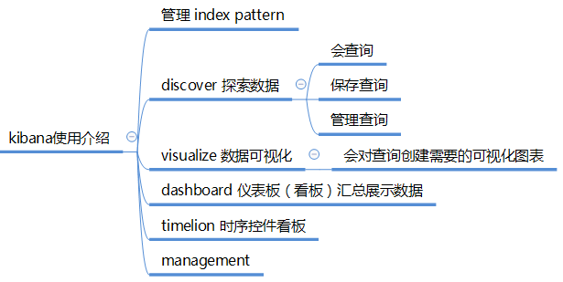
Kibana
kibana需要学会使用的点

Slide 55
Kibana
kibana的学习资源
Kibana 用户手册：
https://www.elastic.co/guide/cn/kibana/current/index.html

Slide 56
Kibana
kibana使用的基本流程
1、定义index pattern
2、在discover中查询数据、保存查询
3、在Visualize中为查询创建可视化的图表
4、在dashboard中汇总展示多个数据图表
5、在Timelion中创建时序数据的可视化展示
6、在management中管理各种保存的对象

